Slide 1
§ 1. События Октябрьской революции 1917 г. в Беларуси

Slide 2

План урока
1. Установление власти большевиков
2. Преобразования большевиков в Беларуси

Slide 3
1. Установление власти большевиков

Slide 4
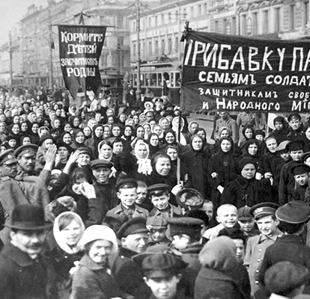
Февральская революция 1917 г.
Свержение самодержавия привело к установление в России Временного правительства. При этом временное правительство выступало за продолжение войны

Slide 5
Причины Октябрьской революции
Экономический кризис
Временное правительство не могло решить текущие проблемы
Продолжение войны
Постоянные политические кризисы
Усиление большевиков

Slide 6
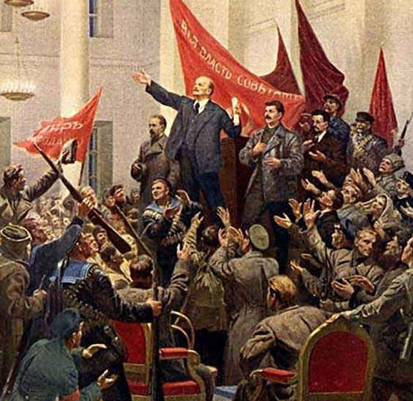
Октябрьская революция
25 октября (7 ноября) в Петрограде началась революция. Рабочие, горожане, солдаты и матросы захватали основные административные здания и взяли штурмом Зимний дворец. Власть временного правительства была прекращена. На следующий день, 26 октября, II Съезд Советов провозгласил советскую власть, а также принял декрет о мире и земле. Был сформирован Совет Народных Комиссаров во главе с В. И. Лениным, ставшим органом правительства.

Slide 7
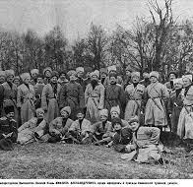
Октябрьская революция в Минске
В Минске уже 25 октября 1917 г. большевики, получив сообщение о победе революции в Петрограде, провозгласили себя властью в городе. Были освобождены их сторонники из тюрем, а также арестованы сторонники Временного правительства и противники большевиков. Однако большевикам оказал сопротивление Комитет спасения революции, состоявший из сторонников Временного правительства. Они ввели в Минск верные им воинские части и на время взяли ситуацию в свои руки.

Slide 8
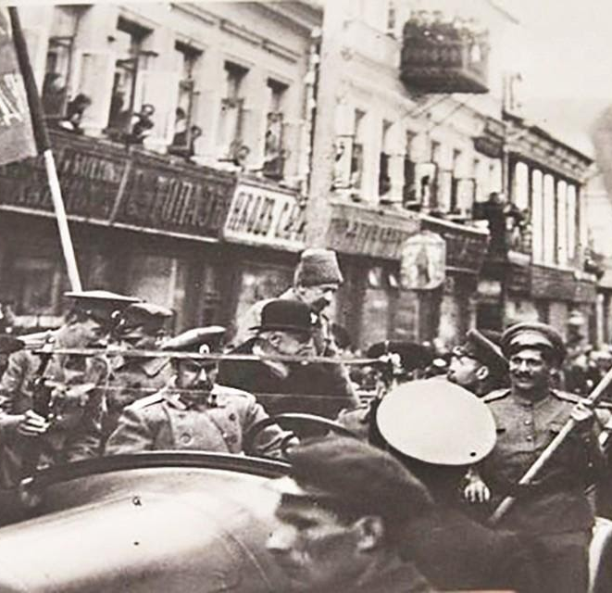
Октябрьская революция в Минске
Однако уже 2 ноября в Минск прибыли воинские части большевиков и Комитет спасения революции потерпел поражение. Власть перешла в руки Военно-революционного комитета Западного фронта и области, являющегося руководящим органом большевиков на западном направлении.

Slide 9
Сторонники и противники революции
Сторонники
Противники
Армия
Крестьяне
Рабочие
Интеллигенция
Часть национальных сил
Белогвардейцы

Slide 10
2. Преобразования большевиков в Беларуси

Slide 11
Органы советской власти
С ноября 1917 по начало января 1918 г. на территории Витебской, Могилевской, Минской, Виленской и Смоленской губернии действовал Областной исполнительный комитет Советов рабочих, солдатских и крестьянских депутатов Западной области и фронта (сокращенно Облискомзап).
Руководство Облискомзапа состояло из этнических русских и не рассматривало идею обретения белорусами сколько-нибудь широкой автономии, не говоря уже про свою государственность. Предлагалось включить территорию Беларуси как административно-территориальную единицу в состав Советской России.

Slide 12
Мероприятия большевиков
Национализация промышленности
Декрет «О мире» и «О земле»
8-часовой рабочий день
Конфискация помещичьих земель

Slide 13
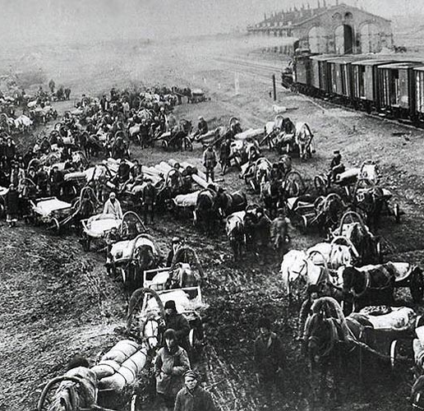
Политика «Военного коммунизма»
Основной данной политики стало проведение продразверстки, предполагающая изъятие у крестьян всего необходимого на нужды армии и большевиков. Крестьяне не особо стремились отдавать последнее и поэтому большевики вынуждены были отправлять продотряды, которые силой изымали у крестьян всё необходимое. Естественно крестьяне оказывали сопротивление, в т. ч. и силовое.

Slide 14
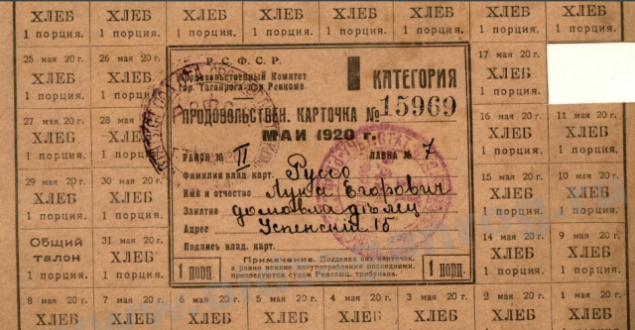
Карточная система
Для обеспечения населения товарами и сельскохозяйственными продуктами устанавливалась карточная система. Вводились всеобщая трудовая повинность по принципу «кто не работает, тот не ест», уравнительный принцип оплаты труда, бесплатность коммунальных услуг и др.

Slide 15

Проверка QR-коды

Slide 16

Тест, д/з, отметки и материалы

Slide 17
Домашнее задание
Параграф 1
Все пишут тест☺

